Slide 1
Ôn bài cũ :
Em hãy cho biết năng lượng mặt trời được sử dụng trong những việc gì?

Slide 2
Kể tên một số chất đốt mà em biết?

Slide 3
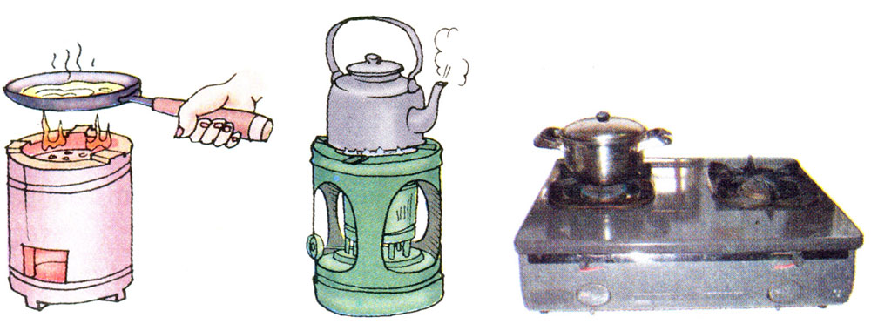
a
b
c

Slide 4
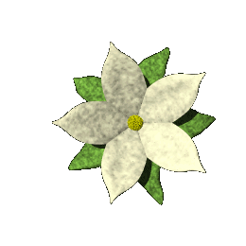
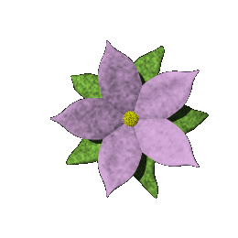
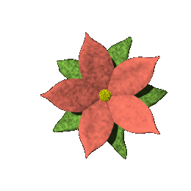
Chất đốt tồn tại ở 3 thể:
thể rắn, thể lỏng, thể khí.

Slide 5
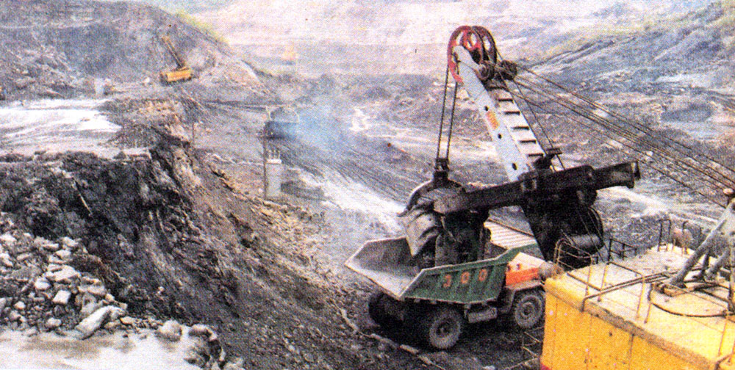

Slide 6
Than đá được sử dụng trong những việc gì ?

Slide 7
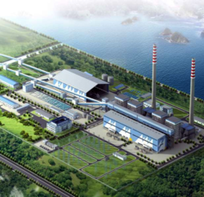
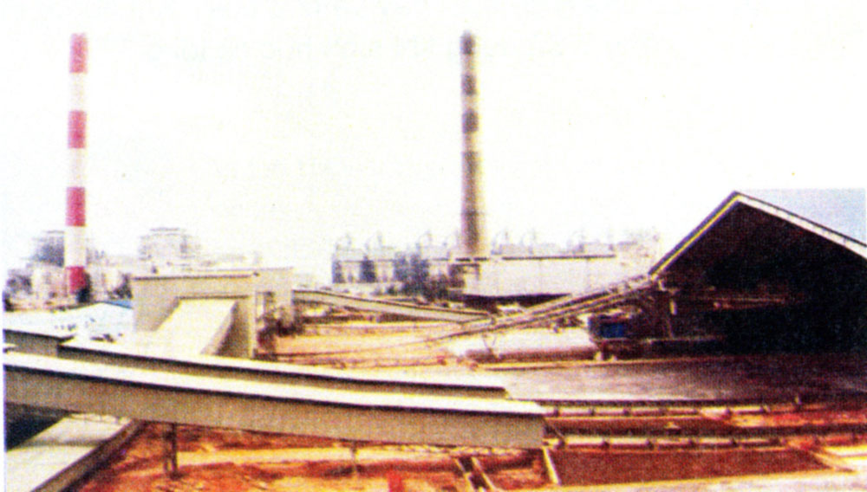
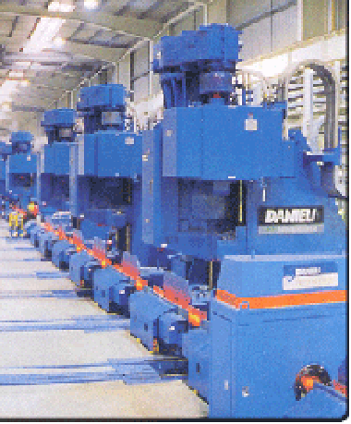
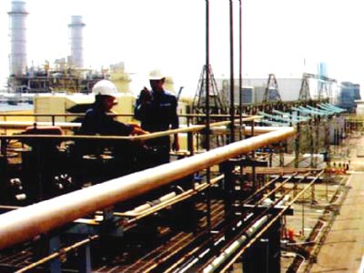
Nhà máy nhiệt điện Uông Bí
Nhà máy nhiệt điện Cẩm Phả
Nhà máy cán thép Thái Nguyên
Nhà máy nhiệt điện Cà Mau 2

Slide 8
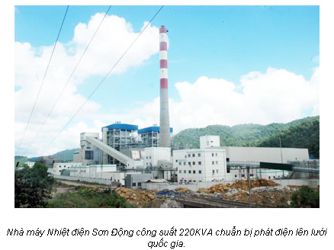

Slide 9
- Kể tên các loại chất đốt lỏng mà bạn biết?
- Chúng thường được dùng để làm gì ?

Slide 10
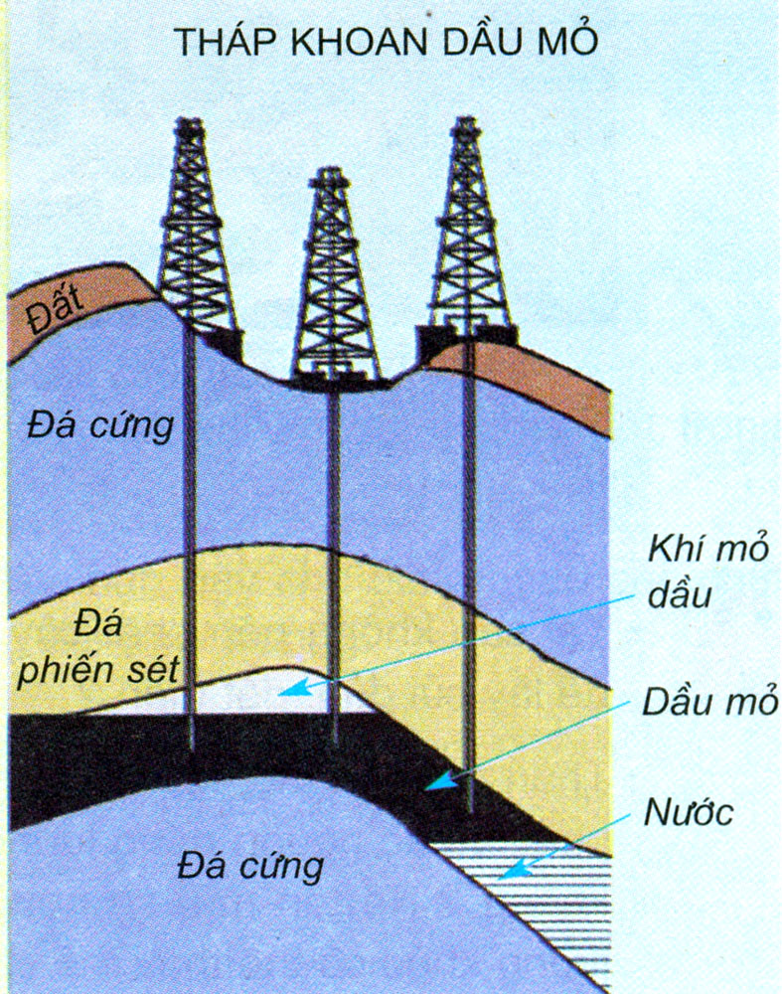

Slide 11
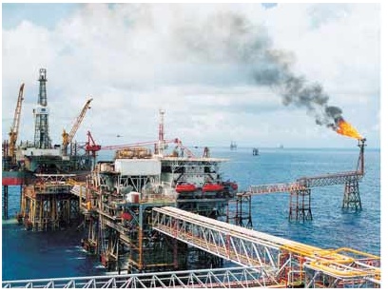
NHÀ MÁY LỌC DẦU DUNG QUẤT

Slide 12
- Có những loại khí đốt nào ?
- Khí đốt tự nhiên được khai thác từ đâu ?
- Người ta làm thế nào để tạo ra khí sinh học ?

Slide 13
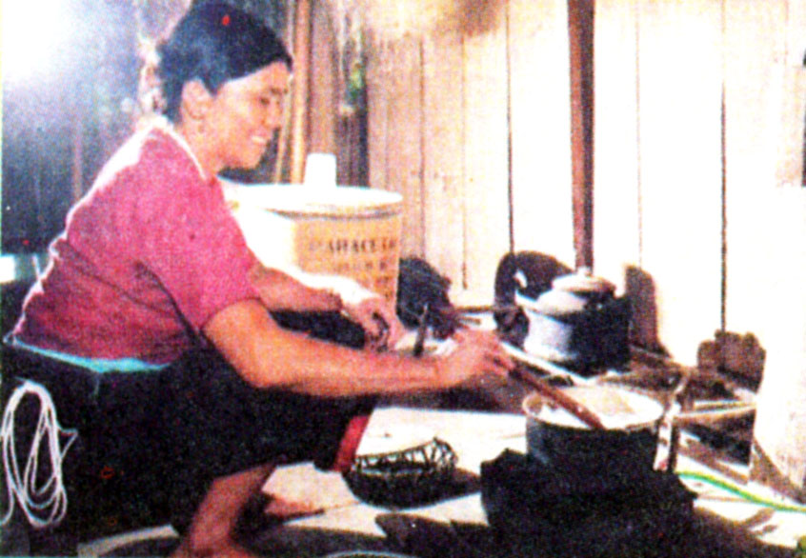
a
b
c
d

Slide 14
Kết luận :
Chất đốt tồn tại ở 3 thể: thể rắn, thể lỏng, thể khí.
Chất đốt khi bị đốt cháy sẽ cung cấp năng lượng để đun nóng, thắp sáng, chạy máy, sản xuất ra điện ...

